Slide 1
Acceso abierto y acceso democrático: el conocimiento como bien común
Johana Jaramillo
https://orcid.org/0000-0001-7142-8010
johana.jaramillo@openconnection.info

Slide 2
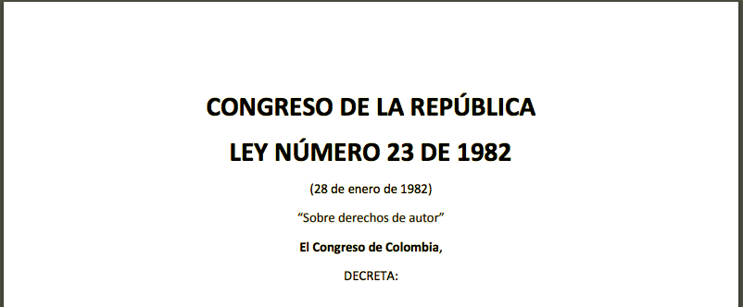
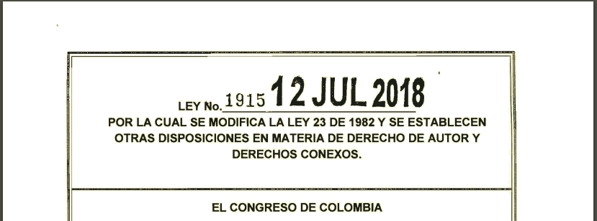
Derecho de autor o derecho de acceso
Excepciones y limitaciones

Slide 3
Selección del tema
Planteamiento del problema
Plantear hipótesis
Definir objetivos
Marco teórico
Definición metodológica
Definir muestra
Definición de instrumentos y técnicas
Recopilar y procesar datos
Analizar resultados
Definir conclusiones
Plantear nueva discusión
Investigación
Es suficiente el acceso abierto?
Ciencia por qué y para quién?

Slide 4
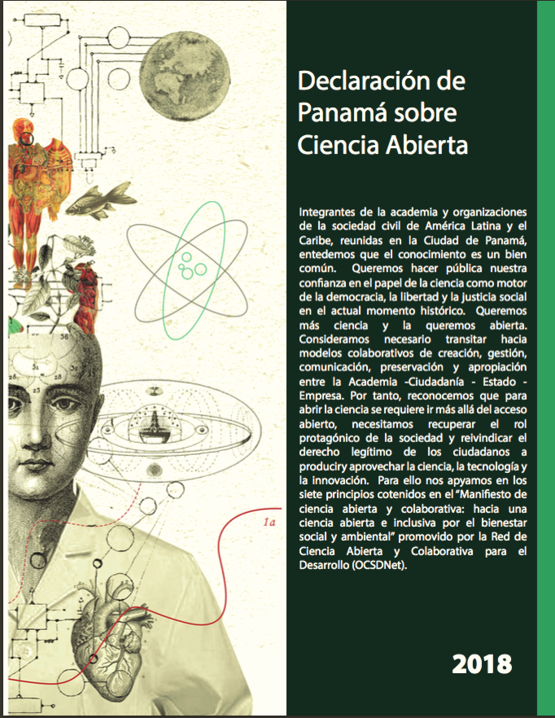
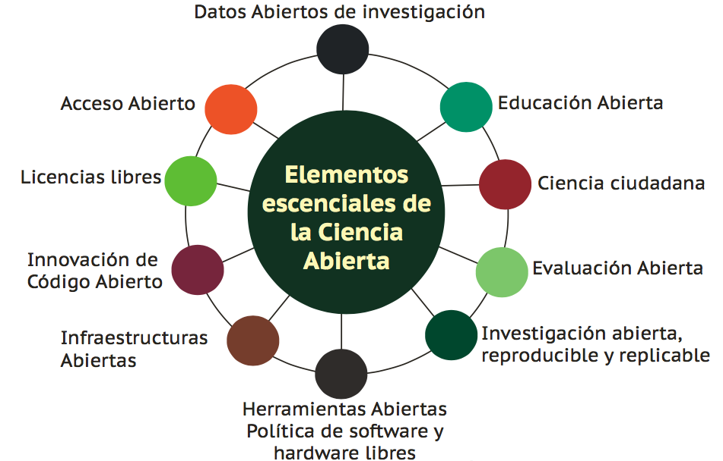
Declaración de Panamá sobre Ciencia Abierta
Documento vivo
http://www.fundacionkarisma.org/declaracióndePanamadePanama

Slide 5
Es la ciencia un asunto de científicos?
Es la ciencia un asunto de universidades e institutos de investigación?
Es la ciudadanía:
Receptor de la ciencia?
Actor partícipe de la producción científica?
Actor generador de ciencia?

Slide 6
https://goo.gl/XrYBs4

Slide 7
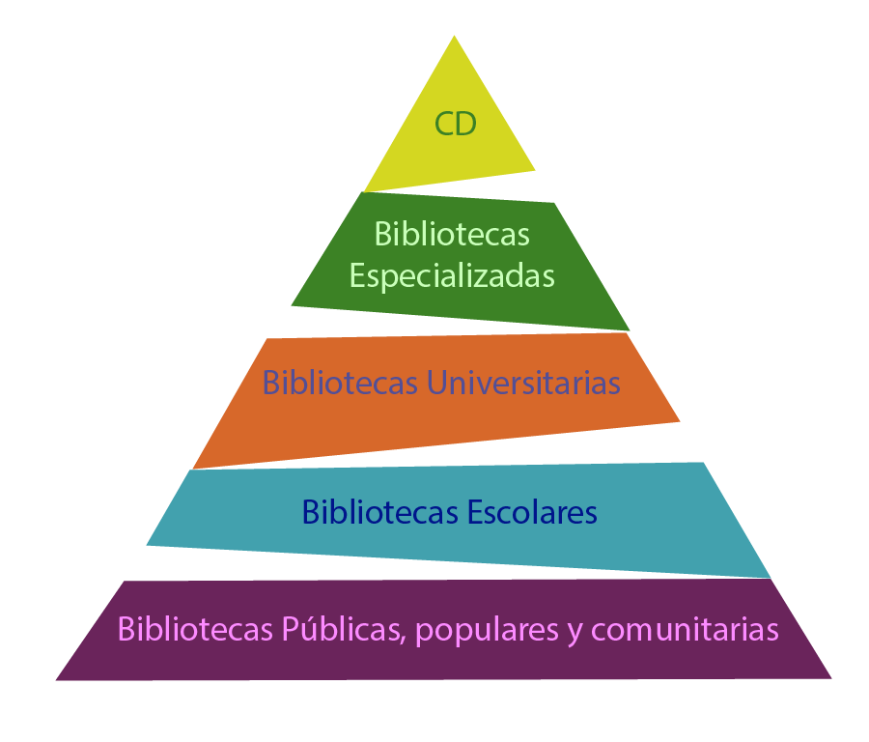
El sector bibliotecario y la ciencia abierta
Activismo bibliotecario
colecciones
Gestión omunitaria
Gestión local
F rmación de usuarios
Bibliometría
Servicios
Gestión ocal
Innvestigación
S rvicios
Gestión local
Extensión Cultural
Infraestructura
olecciones
Extensión ultural
Innovación abierta
Gestión comunitaria
nnovación abierta
Gestión local
Normalización termin lógica
Innvestigació
Formación de usuarios
Colecciones
strategias de divulgación
Infraestructura
Redes de conocimiento
Bibliometría
Redes de conocimiento
Servicios

Slide 8
Cómo podemos comprometernos?
Las bibliotecas como infraestructuras abiertas
Impulso al software y hardware libre (uso propio y formación)
Impulso a la innovación de código abierto en nuevos servicios
Formación de usuarios en cultura open
Nuevos modelos de medición de la ciencia
Impulso a la ciencia ciudadana en el barrio y la escuela
Estimular la formación de redes de conocimiento a todo nivel
Nivel institucional

Slide 9
Cómo podemos comprometernos?
Fortalecimiento de redes y modelos de cooperación
Consolidación de un nodo nacional para ciencia abierta
Impulsar políticas nacionales de gestión de inf. científica
Problematizar las políticas nacionales de medición de la ciencia
Participar de la comunidad internacional de cultura Open
Conformar modelos cooperativos de normalización
Nivel nacional

Slide 10
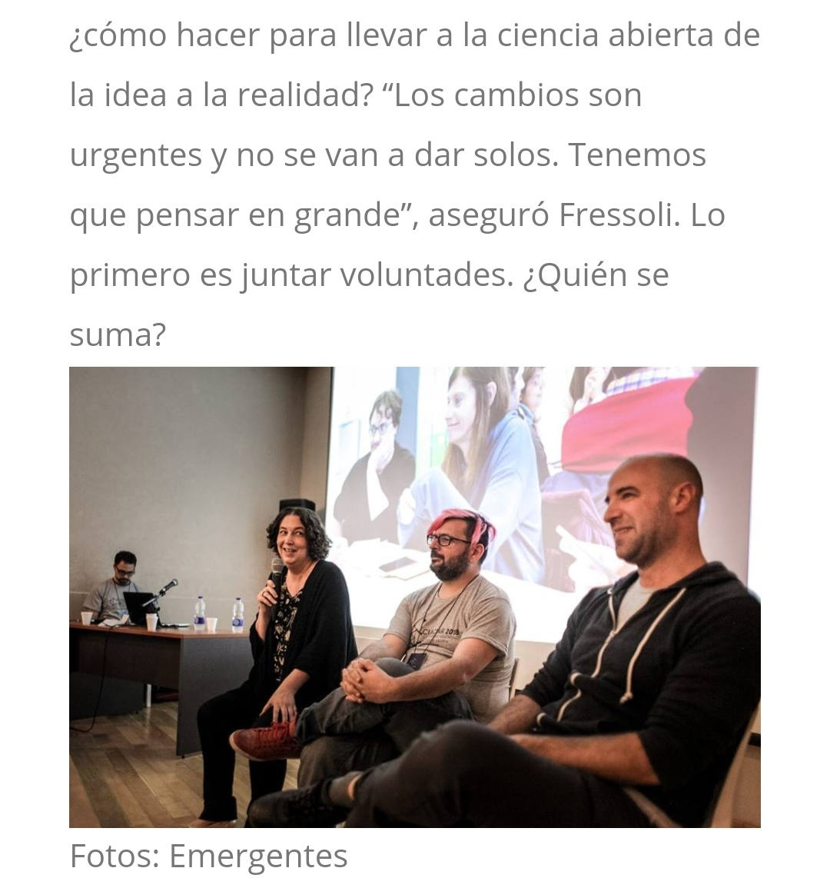
Congreso de ciencia abierta y ciudadana (Argentina)
Yo digo SÍ
y TÚ?
https://goo.gl/MVozCf

Slide 11
Cómo lo hacemos? El caso Bibliotecarios Al Senado
Yo digo SÍ
y TÚ?

Slide 12
Activismo bibliotecario
Impacto del derecho de autor en bibliotecas de América Latina y el Caribe. Proyecto IFLA LAC. Proyecto ASCOLBI, Fundación Conector,
Metodología Vélez para trabajo colaborativo https://goo.gl/pZjri8
Yo digo SÍ
y TÚ?

Slide 13
Nuestras herramientas
Activismo bibliotecario
Markdown (Documentación ágil) - docutopia.tupale.co Ejemplo
Marp o Markdown Slides
Pandoc (www.pandoc.org) una herramienta que permite importar y exportar distintos tipos/formatos
Grafoscopio (visualización de datos) Ejemplo
Hypothes.is (discusiones sociales sobre sitios web) Ejemplo
Zotero (Gestor de referencias bibliográficas)
Docuwiki Es uan versión más ligera de herramientas como las wikis de Wikimedia Ejemplo
Ver Nomono.co/BibliotecariosAlSenado
Yo digo SÍ
y TÚ?

Slide 14
¿Quién se suma?
Yo digo SÍ
y TÚ?

